Slide 1
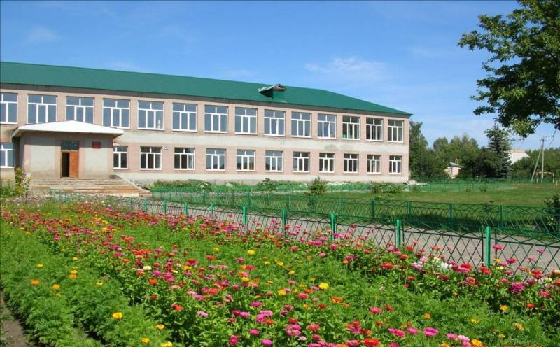
Еженедельный отчет по созданию Центра образования цифрового и гуманитарного профилей «Точка роста»
Муниципальное бюджетное общеобразовательное учреждение 2 - Гавриловская средняя общеобразовательная школа
(31.07.2019)

Slide 2
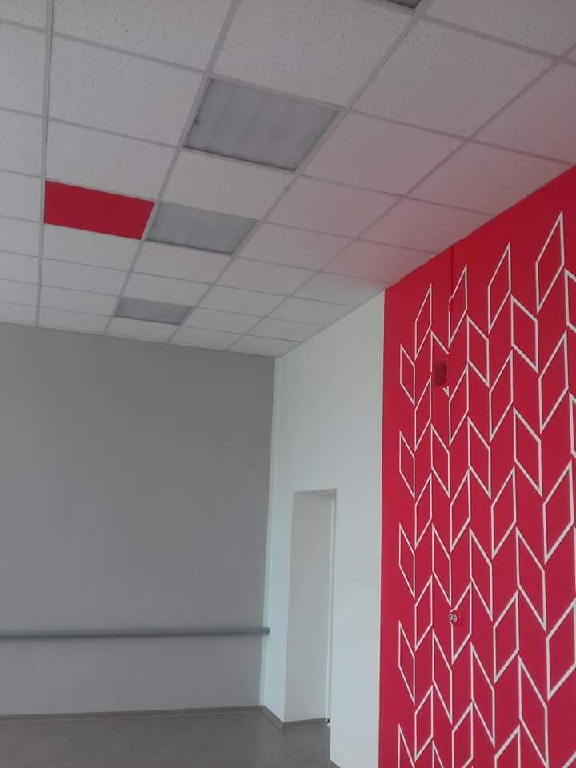
Кабинет № 1
В настоящее время в кабинете № 1 дизайнеры закончили работу .

Slide 3
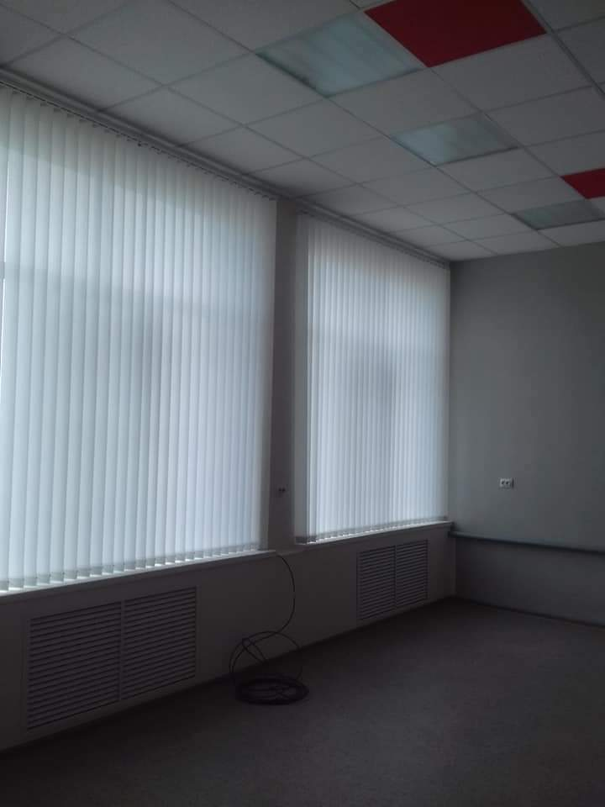
Кабинет № 1
В настоящее время в кабинете № 1 повесили жалюзи.

Slide 4
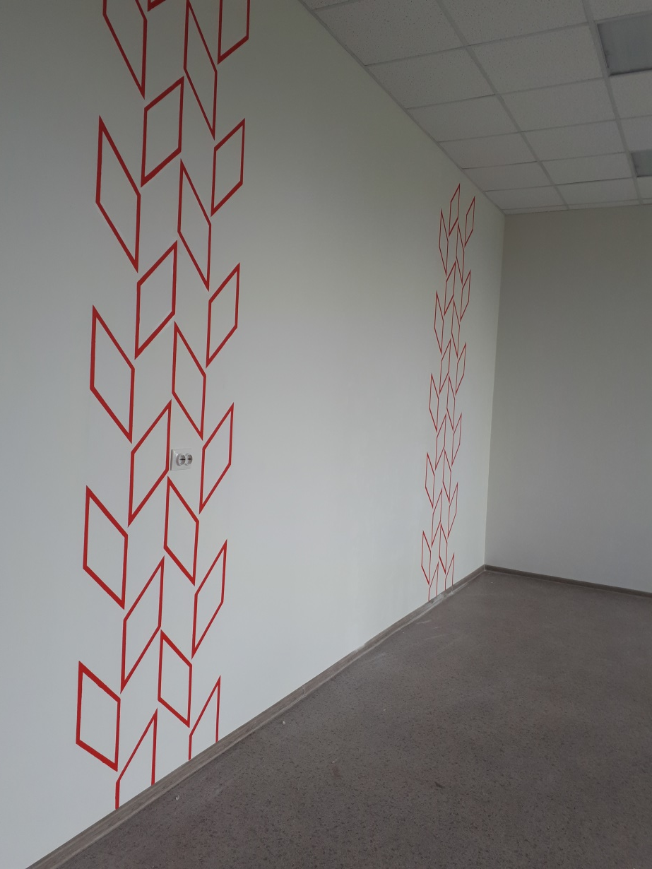
Кабинет № 2
В настоящее время в кабинете № 2 дизайнеры закончили работу по раскраске стен.

Slide 5
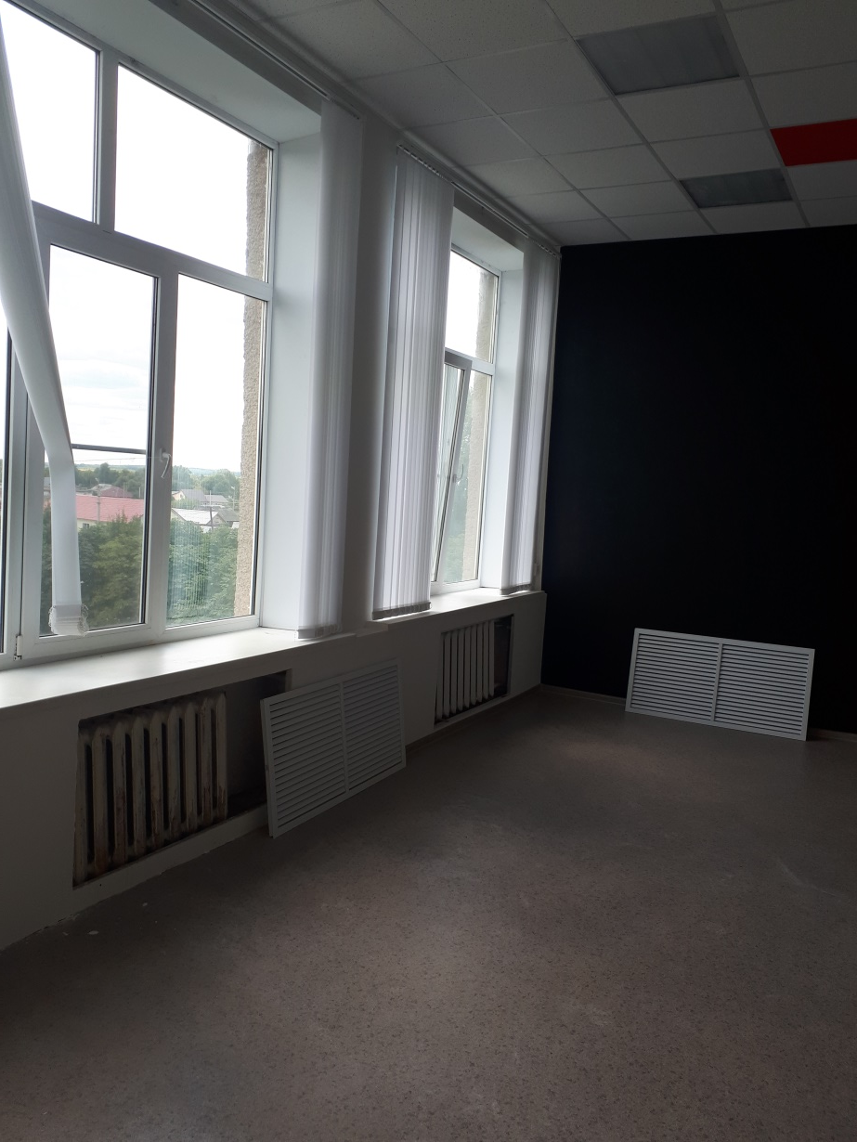
Кабинет № 2
В настоящее время в кабинете № 2 повесили жалюзи.

Slide 6
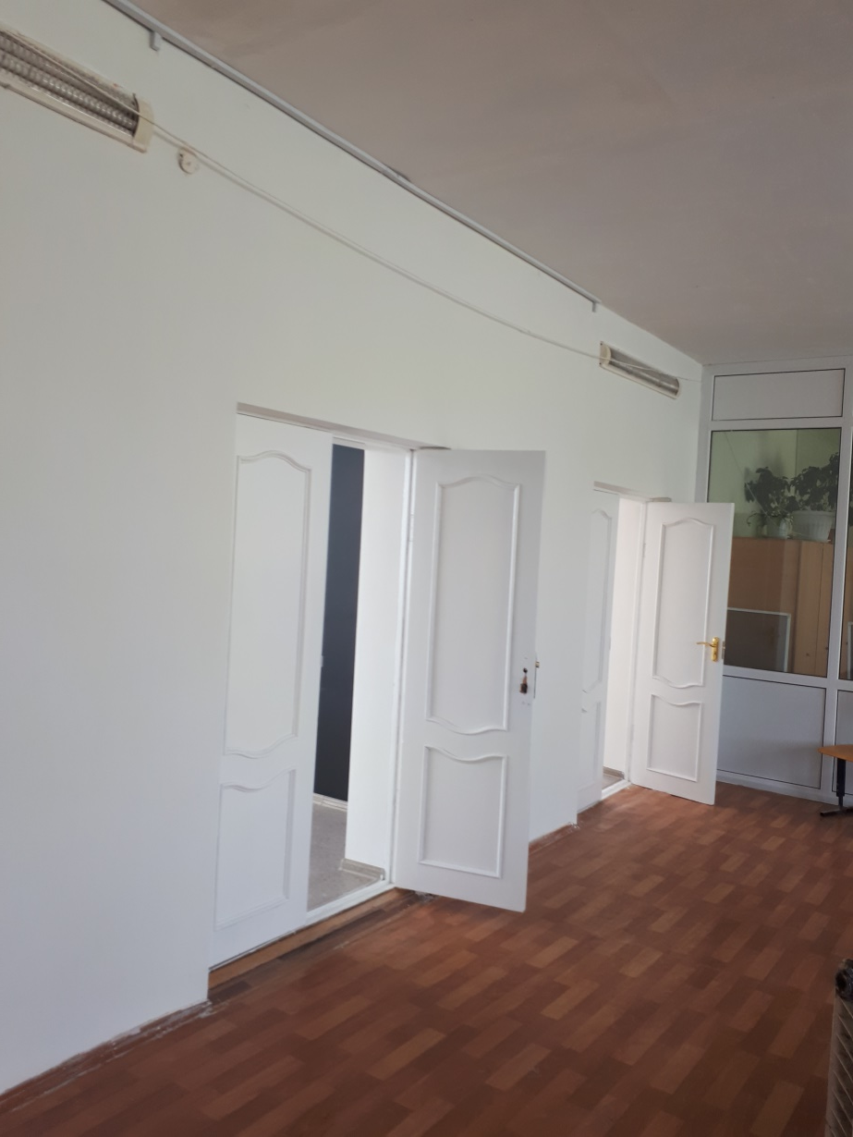
Коридор
В рекреации планируется обозначение центра при помощи внутренней вывески. А сейчас проходит покраска стен и дверей.

